Slide 1
ICPC 문제풀이
1회차
이무현

Slide 2
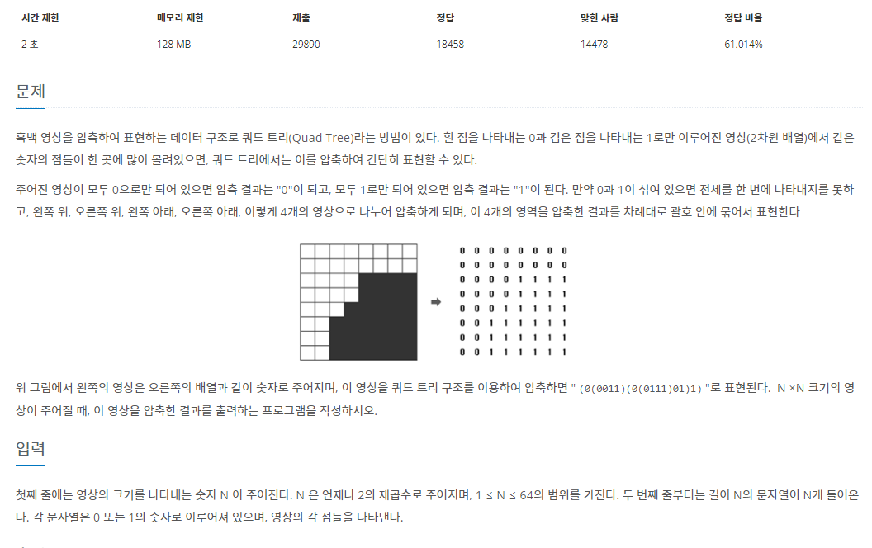
쿼드 트리
https://www.acmicpc.net/problem/1992

Slide 3
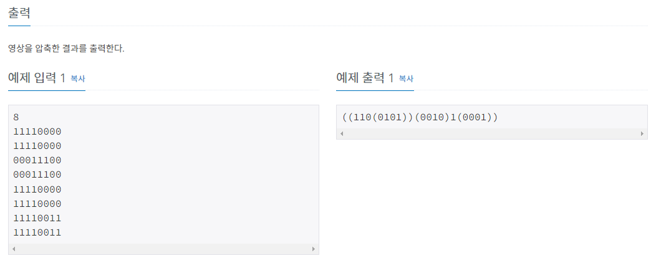
쿼드 트리

Slide 4
해설
네 부분으로 나눠지며, 네 부분이 모두 같은 값을 가지면 압축할 수 있다는 점을 이용하여 풀이를 하였다
같은 문제의 크기로 나눠진다
이전 연산의 사건이 다음 사건에 영향을 주지 않는다.
분할 정복
따라서 해당 문제는 분할 정복 식 문제이다.
전체를 확인한 후 조건에 만족하지 않는다면 네 부분으로 쪼개 재귀 호출을 진행한다.

Slide 5
문제풀이
세 부분으로 나눔
입력 부
입력 값을 받아 저장하는 부분
main 함수
분할 부
조건에 따라 문제를 쪼개는 부분
solve 함수
확인 부
조건에 부합하는지 확인하여 반환하는 부분
check함수

Slide 6
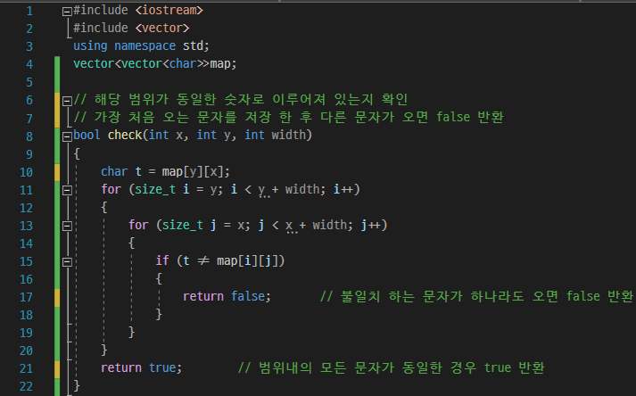
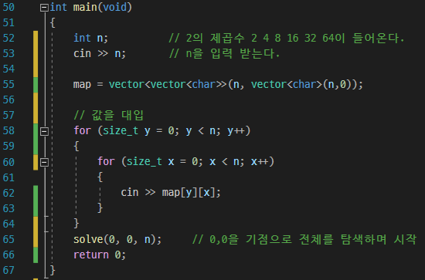
입력부
1. 값을 저장할 수 있는 vector를 정의
2. 값을 받아 vector에 저장
3. 분할 부를 호출

Slide 7
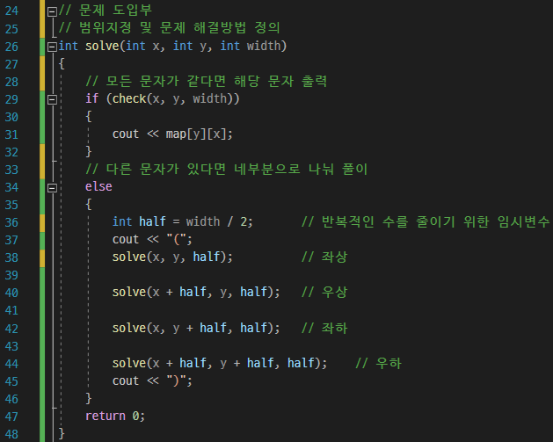
분할부
현재 범위가 문제에 부합하는 지 확인
부합한다면 문자를 출력하고 종료
부합하지 않는다면 문제를 분할하여 재귀 호출

Slide 8
확인부
범위를 받아서 조건에 해당하는지 참 거짓으로 반환

Slide 9
코드

Slide 10
#include <iostream>
#include <vector>
using namespace std;
vector<vector<char>>map;
// 해당 범위가 동일한 숫자로 이루어져 있는지 확인
// 가장 처음 오는 문자를 저장 한 후 다른 문자가 오면 false 반환
bool check(int x, int y, int width)
{
char t = map[y][x];
for (size_t i = y; i < y + width; i++)
{
for (size_t j = x; j < x + width; j++)
{
if (t != map[i][j])
{
return false;// 불일치 하는 문자가 하나라도 오면 false 반환
}
}
}
return true;// 범위내의 모든 문자가 동일한 경우 true 반환
}
// 문제 도입부
// 범위지정 및 문제 해결방법 정의
int solve(int x, int y, int width)
{
// 모든 문자가 같다면 해당 문자 출력
if (check(x, y, width))
{
cout << map[y][x];
}
// 다른 문자가 있다면 네부분으로 나눠 풀이
else
{
int half = width / 2;// 반복적인 수를 줄이기 위한 임시변수
cout << "(";
solve(x, y, half);// 좌상
solve(x + half, y, half);// 우상
solve(x, y + half, half);// 좌하
solve(x + half, y + half, half);// 우하
cout << ")";
}
return 0;
}
int main(void)
{
int n;// 2의 제곱수 2 4 8 16 32 64이 들어온다.
cin >> n;// n을 입력 받는다.
map = vector<vector<char>>(n, vector<char>(n, 0));
// 값을 대입
for (size_t y = 0; y < n; y++)
{
for (size_t x = 0; x < n; x++)
{
cin >> map[y][x];
}
}
solve(0, 0, n);// 0,0을 기점으로 전체를 탐색하며 시작
return 0;
}

Slide 11
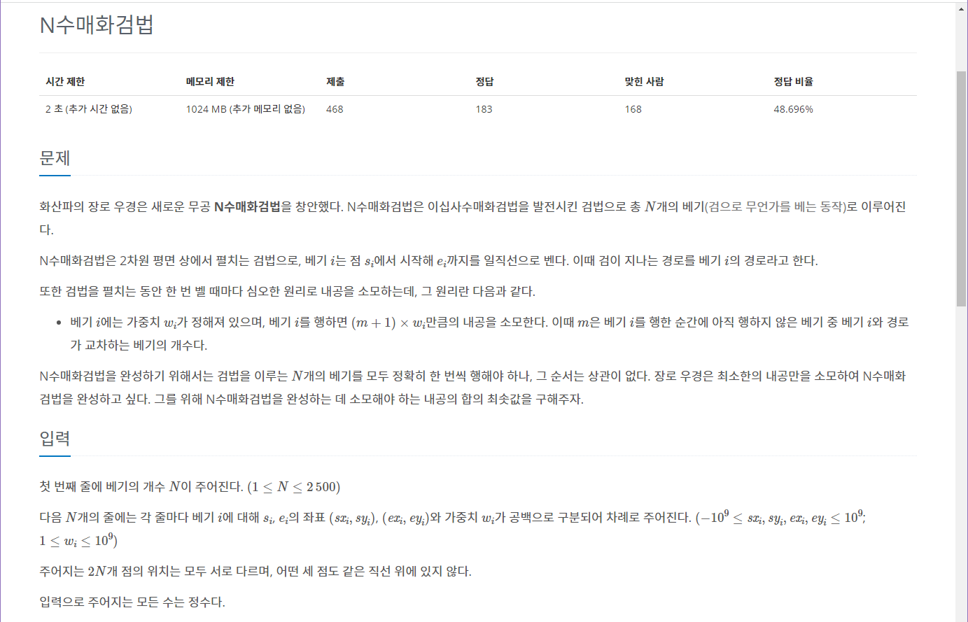
N수매화 검법 (해결 실패)
https://www.acmicpc.net/problem/25315

Slide 12
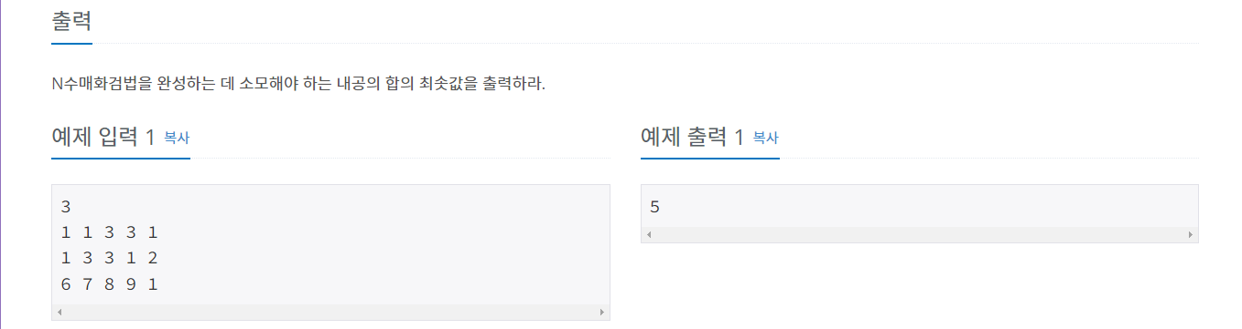
N수매화 검법

Slide 13
해설
해당 문제는 기하(선분의 중첩 판정), 그리디 문제입니다.
검법에 대한 데이터를 저장할 수 있는 class를 구성하여 문제를 구성하였습니다.
겹침의 발생 횟수를 저장합니다
겹침의 발생 횟수를 기준으로 오름차순 정렬을 합니다.
겹침이 없는 검술을 가장 우선적으로 처리합니다. (다른 검술을 진행해도 결과에 변함이 없음이 보장)
겹침이 발생하는 검술 중 cost가 가장 작은 것을 우선으로 처리합니다. (문제 발생 예상지점)
실패 원인 분석
4번에서 문제가 발생했다 생각하는 이유는 cost가 가장 낮다고 최소값 이라는 보장이 없기 때문입니다.
Cost가 동일한 경우에 대한 오류 처리가 없으며, 가장 먼저 온 값을 우선으로 처리하기 때문입니다.
또한 Cost가 동일한 경우에 가중치가 높은 것을 나중에 연산하는 것이 더 낮아질 가능성이 생길 것 같습니다.

Slide 14
문제 풀이

Slide 15
#include <iostream>
#include <vector>
using namespace std;
vector<vector<char>>map;
// 해당 범위가 동일한 숫자로 이루어져 있는지 확인
// 가장 처음 오는 문자를 저장 한 후 다른 문자가 오면 false 반환
bool check(int x, int y, int width)
{
char t = map[y][x];
for (size_t i = y; i < y + width; i++)
{
for (size_t j = x; j < x + width; j++)
{
if (t != map[i][j])
{
return false;// 불일치 하는 문자가 하나라도 오면 false 반환
}
}
}
return true;// 범위내의 모든 문자가 동일한 경우 true 반환
}
// 문제 도입부
// 범위지정 및 문제 해결방법 정의
int solve(int x, int y, int width)
{
// 모든 문자가 같다면 해당 문자 출력
if (check(x, y, width))
{
cout << map[y][x];
}
// 다른 문자가 있다면 네부분으로 나눠 풀이
else
{
int half = width / 2;// 반복적인 수를 줄이기 위한 임시변수
cout << "(";
solve(x, y, half);// 좌상
solve(x + half, y, half);// 우상
solve(x, y + half, half);// 좌하
solve(x + half, y + half, half);// 우하
cout << ")";
}
return 0;
}
int main(void)
{
int n;// 2의 제곱수 2 4 8 16 32 64이 들어온다.
cin >> n;// n을 입력 받는다.
map = vector<vector<char>>(n, vector<char>(n, 0));
// 값을 대입
for (size_t y = 0; y < n; y++)
{
for (size_t x = 0; x < n; x++)
{
cin >> map[y][x];
}
}
solve(0, 0, n);// 0,0을 기점으로 전체를 탐색하며 시작
return 0;
}

